Slide 1
Математика в фармацевтике.
Цель: Выяснить нужна ли
математика в моей будущей профессии.

Slide 2
Введение.
Моё будущее связано с медициной, а именно с аптечным делом. Моя профессия – провизор. Казалось бы, а причём здесь математика? А без неё невозможно осуществить производство и распространение лекарств.

Slide 3
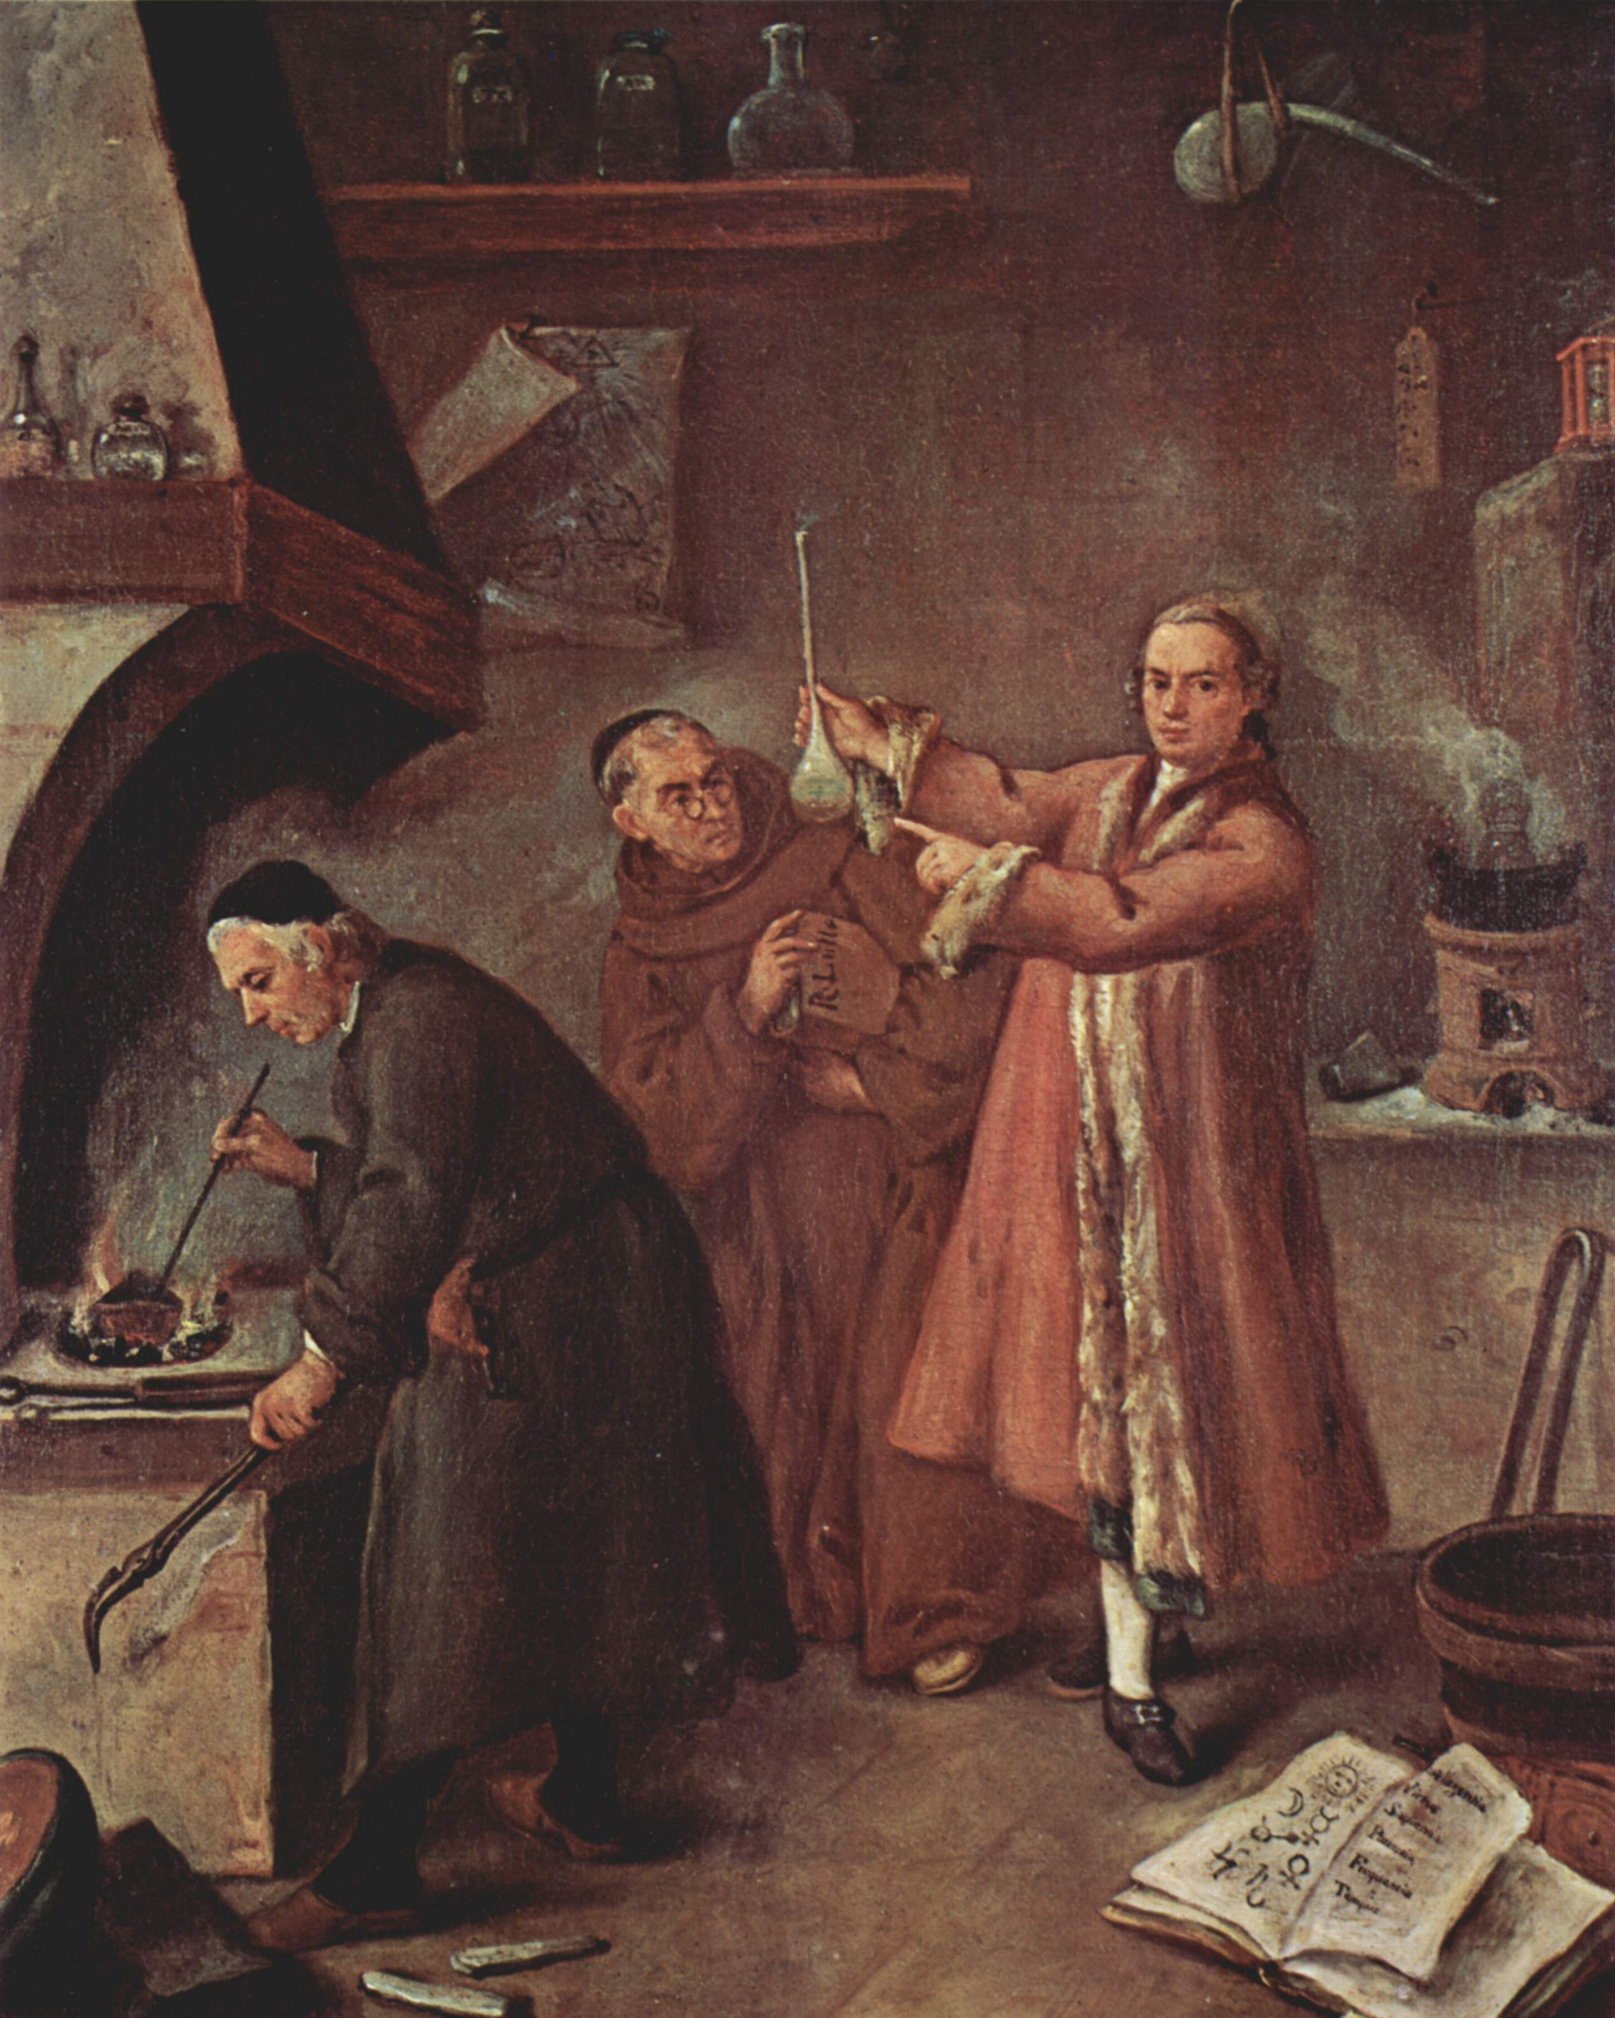
Без математики не быть здоровью!
Довольно смелое утверждение, скажете Вы. Однако, давайте подумаем, как бы учёные смогли создать лекарство, если бы не могли правильно рассчитать пропорции компонентов.
Если бы они не понимали в каких дозах то или иное вещество яд, а в каких – лекарство, то нашему организму до сих пор бы приходилось обходиться своими силами в борьбе против вирусов, опухолей и др. болезней, а это порой очень трудно. Поэтому ещё в древности великие математики часто занимались алхимией, а алхимики прекрасно знали математику.

Slide 5
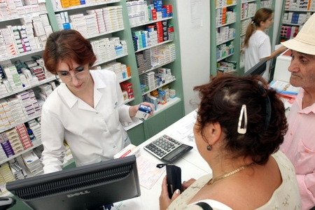
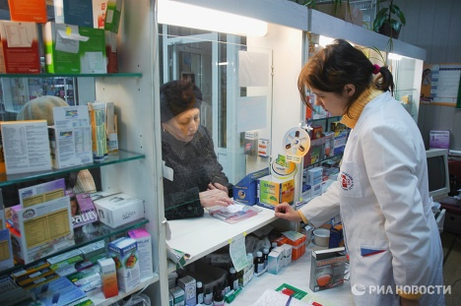
А теперь о главном: Математика в аптечном деле.
В чём проявляется важность математики в аптеке? Начнём, опять-таки, с самого простого, дальше – сложнее. Итак:
1. Работа с клиентом:
- суммирование стоимости нескольких товаров
- выдача сдачи
- вычитание % скидки, если таковая имеется.
Да, вы можете сказать, что сейчас все вычислительные операции выполняет компьютер, и будете правы, но что, если он сломался, а работать-то надо.

Slide 6
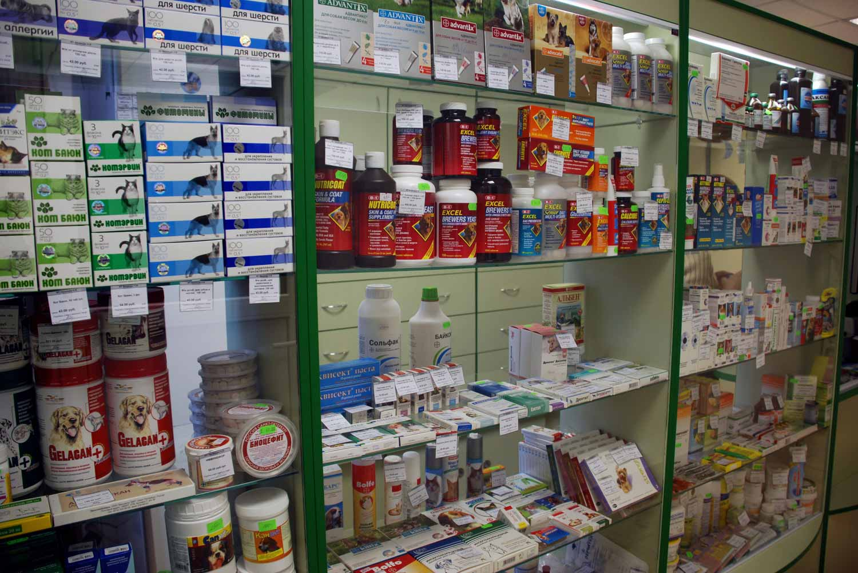
2. Приём товара, наценка товара.
Иногда требуется проверять данные, занесённые в компьютер, ведь машины тоже ошибаются.
3. Составление отчётов о работе аптеки: кол-во заказанного товара, кол-во реализованного товара, средний чек и т.п.
Заведующая аптекой обязана предоставлять отчёты о работе аптеки ежемесячно, и далеко не все денные и таблицы есть в компьютере.

Slide 7
4. Ежедневный расчёт выполнения месячного плана.
Каждой аптеке даётся индивидуальный план выручки на месяц и нужно ежедневно следить за его выполнением.
5.Анализ рентабельности.
Для повышения рентабельности аптеке необходим постоянный анализ всей хозяйственной деятельности . Анализ проводится ежемесячно, но можно и чаще.
Коэффициент рентабельности рассчитывается как отношение прибыли к активам.

Slide 8
6. Планирование закупок товара.
Чтобы правильно составить заявку и избежать возврата товара из-за истечения его срока годности, или наоборот – нехватки товара, необходимо рассчитать сколько единиц данного лекарства в среднем уходит в неделю/в месяц, и заказать нужное количество.
7. Анализирование фальсифицированного товара.
Ежемесячно нужно предоставлять отчёт по браку: рассчитывать сколько процентов от общего кол-ва товара выявлено брака. Это нужно для того, чтобы успешнее бороться с некачественным товаром.

Slide 9
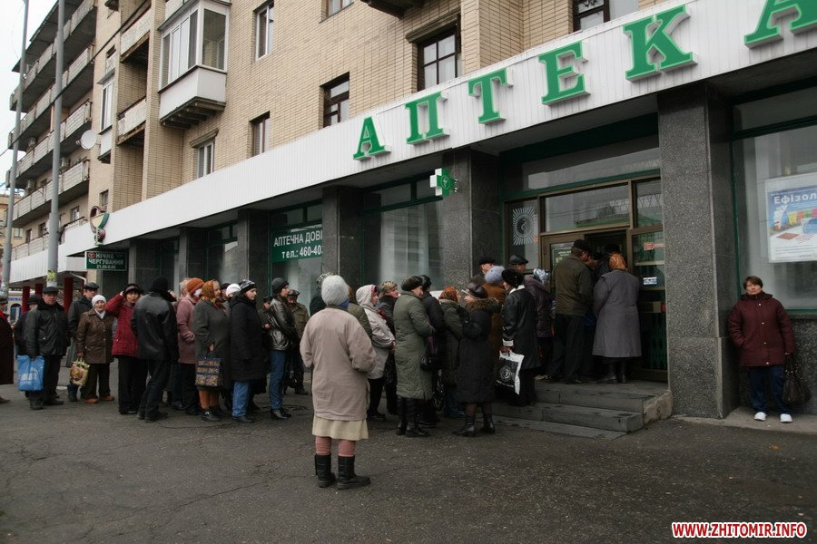
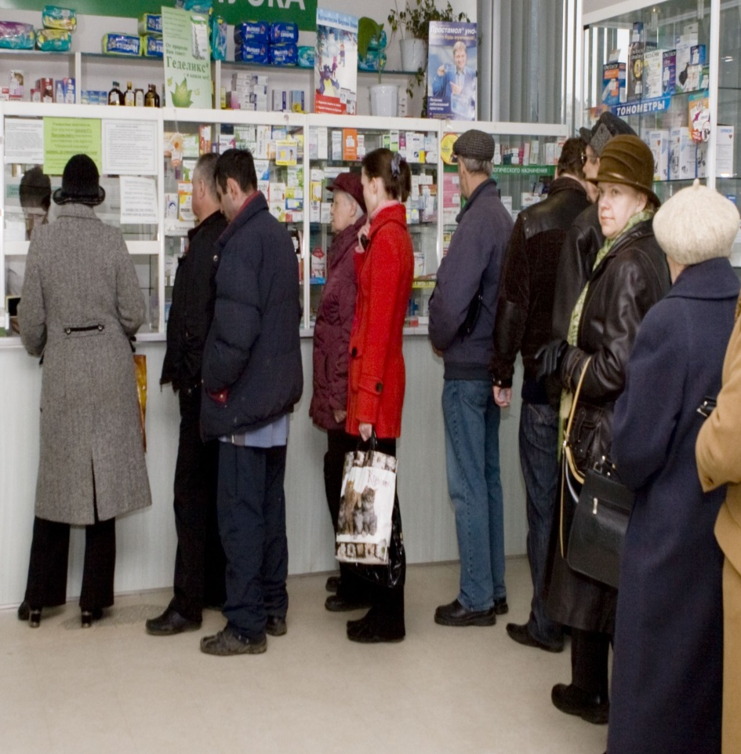
8.Анализ посещаемости аптеки.
Чтобы сдать выполнимый план выручки на месяц необходимо знать среднее количество покупателей в день/месяц.
9.Анализ неликвидного товара.
Неликвидный товар – товар, который лежит на прилавках > 6 месяцев, и нужно обязательно знать, сколько и какой это товар, чтобы больше его не заказывать.

Slide 10
Заключение.
В этой работе я рассказала и объяснила основные функции математики в фармацевтике . И в любой профессии математика незаменима, надеюсь, что все это понимают и уважают Царицу всех наук!

Slide 11
Спасибо за внимание!

